Slide 1
프로젝트에서 섹션을 나누고, 해당 섹션의 디자인이 끝날 때마다 구현한다
오래 생각해보고, 해당 세션이 독립적으로 구현될 수 있을 때까지는 디자인만 한다
마일스톤 1(10월 19일 11:59pm)
마일스톤 2(11월 16일 11:59pm)
마일스톤 3(12월 14일 11:59pm)

Slide 2
1. 프로젝트 설정 및 이용할 라이브러리 선택

Slide 3
프로젝트 셋업 형태: Master 와 Slave 두 개의 서브프로젝트 설정
공통 컴포넌트가 많아질 경우 Common 서브프로젝트를 공유하게 할 예정
Master와 Slave를 따로 패키징할 수 있도록 프로젝트 분리함
먼저 간단한 단방향 데이터조회는 RPC를 통해서, 쌍방향 연결은 GRPC Stream으로 할 예정이다. 통신할 때의 데이터 직렬화는 Protobuf를 활용한다.
=> 의존하는 라이브러리의 개수를 줄이기 위함

Slide 4
각각의 subproject master 와 slave에서 executable 제공하기
sbt plugin scala-assembly 활용하기 (X): 간단한 merge strategy를 사용할 경우에 log4j의 core dependency를 제대로 합칠 수가 없을 뿐만 아니라 dependency가 추가될 경우에 어떤 문제가 발생할 지 예측이 안됨.
merge 하는 방법 에서 설명하는 대로 merge할 경우 다른 dependency에서 충돌함.
sbt plugin scala-native-packager 로 변경

Slide 5
2. 노예 노드의 담당 범위 할당

Slide 6
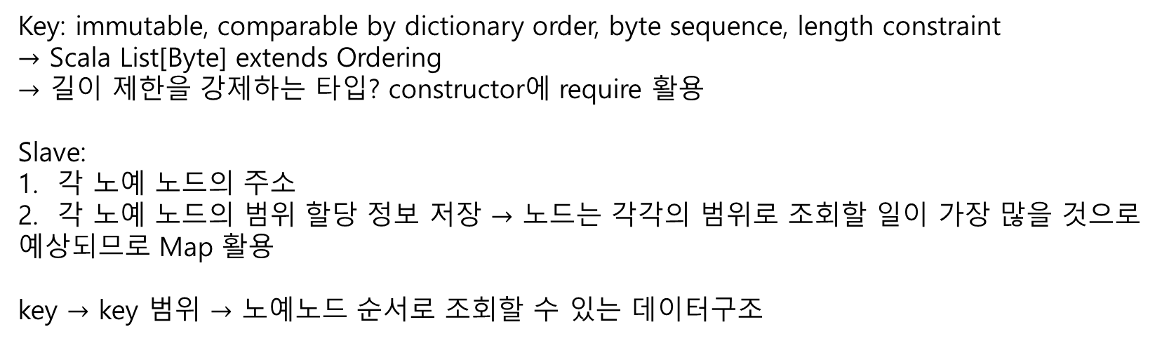
데이터 타입
Key: immutable, comparable by dictionary order, byte sequence, length constraint
$→$ Scala List[Byte] extends Ordering
$→$ 길이 제한을 강제하는 타입? constructor에 require 활용
Slave:
각 노예 노드의 주소
각 노예 노드의 범위 할당 정보 저장 $→$ 노드는 각각의 범위로 조회할 일이 가장 많을 것으로
예상되므로 Map 활용
key $→$ key 범위 $→$ 노예노드 순서로 조회할 수 있는 데이터구조

Slide 7
정렬
주인 노드에서 각 노예노드에게 범위 할당
주인 노드
키2
키1
…
키N
할당된 범위 1
키2
…
할당된 범위 N
키1
키N
할당된 범위 2
노예 노드 1
노예 노드 2
……
노예 노드 N
각 노예노드는 주인 노드에게 샘플링 키 1개를 제출 (가장 간단한 모델)
주인 노드가 N개의 키를 각 노드에게서 받으면 키 리스트를 정렬
노예 노드의 순서는 연결이 빨리 된 순서로 할당한다
노예 노드의 순서는 키 정렬의 순서와 일치 시킨다
각각의 노예 노드 i는 키가 반열린구간 [키리스트[i – 1], 키 리스트[i]) 에 속하는 데이터들을 담당한다.
각각의 노드에게 할당된 범위를 응답으로 준다.
이런 구간 나누기 방법은 노예노드 i – 1의 모든 키값은 노예노드 i 의 모든 키 값보다 작다는 특성을 만족한다.

Slide 8
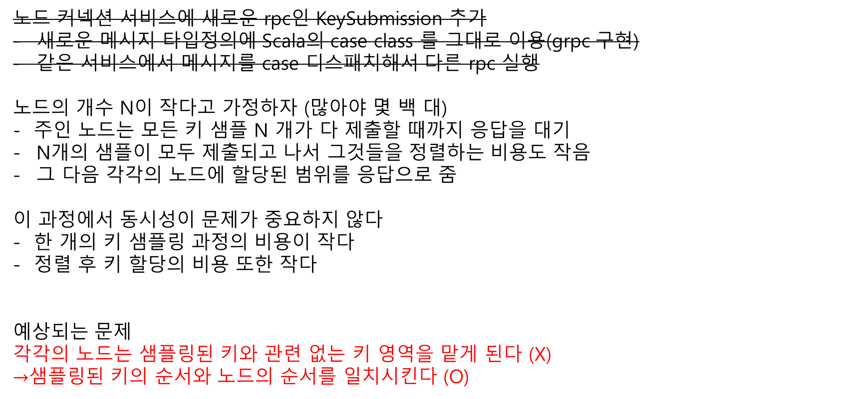
키 범위 할당을 위한 주인 노드와 노예 노드의 통신(1)
노드 커넥션 서비스에 새로운 rpc인 KeySubmission 추가
새로운 메시지 타입정의에 Scala의 case class 를 그대로 이용(grpc 구현)
같은 서비스에서 메시지를 case 디스패치해서 다른 rpc 실행
노드의 개수 N이 작다고 가정하자 (많아야 몇 백 대)
- 주인 노드는 모든 키 샘플 N 개가 다 제출할 때까지 응답을 대기
N개의 샘플이 모두 제출되고 나서 그것들을 정렬하는 비용도 작음
그 다음 각각의 노드에 할당된 범위를 응답으로 줌
이 과정에서 동시성이 문제가 중요하지 않다
- 한 개의 키 샘플링 과정의 비용이 작다
- 정렬 후 키 할당의 비용 또한 작다
예상되는 문제
각각의 노드는 샘플링된 키와 관련 없는 키 영역을 맡게 된다 (X)
$→$샘플링된 키의 순서와 노드의 순서를 일치시킨다 (O)

Slide 9
키 범위 할당을 위한 주인 노드와 노예 노드의 통신(2)
노드 커넥션 서비스에 요청하는 데이터 영역에 샘플링 된 키 하나를 처음부터 추가한다
10 바이트의 키 제출이 로드를 증가시키지 않는다
샘플링 과정 또한 비용이 크지 않아서 연결 시간을 지연시키지 않는다

